Slide 1
Annual Reviews
TIME-TESTED VALUE AND INSIGHT FOR THE FUTURE
TIME-TESTED VALUE AND INSIGHT FOR THE FUTURE

Slide 2
1
文献在科研过程中的重要作用
内容纲要
2
Annual Reviews出版社及其出版物
3
Annual Reviews全文数据库的使用方法

Slide 3
文献
文献作用
文献调研
提出创新点
设计研究方案
实施研究路线
发现新问题
记录有知识的一切载体
传统印刷文献，视频声频文件，网页
科研的基础

Slide 4
综述文献是什么
文献作用
对某一科学领域进行全面、客观的评述
提供这一学科系统的、周期性的最新研究状况，不仅总结，还找出错误来引起讨论，形成新的研究；
已经找到了这一领域最重要的文献，这比任何搜索引擎更有效。
从综述文献开始，是科研的最高起点……

Slide 5
综述文献如何产生
文献作用
各领域杰出的专家对某一领域大量的、快速增长的研究资料进行严格地评论、总结和筛选而成。
益处：指引研究人员进入最重要的文献，节省时间和精力。

Slide 6
Annual Reviews出版社
AR简介
成立于1932年，是一个提供高度概括、实用信息的非赢利组织,专注于出版权威综述性期刊；
1932年出版了第一本杂志：Annual Review of Biochemistry；
AR系列期刊的所有文章均为特约作者（编辑委员会）完成，不接受投稿。
J.Murray Luck

Slide 7
Annual Reviews出版物
AR简介
51本权威综述期刊，涉及农学、生物学、医学、经济学和社 会科学等40多个学科领域：
生物医学类（Biomedical Science）32种期刊
自然科学类（Physical Science）15种期刊
农学类（Agriculture）15种期刊
社科类（Social Science）13种期刊
经济学（Economics）3种期刊
平均每篇文章30页，引用文献130篇；
所有期刊影响因子均在各自学科排名前10，其中13本位列第1。

Slide 8
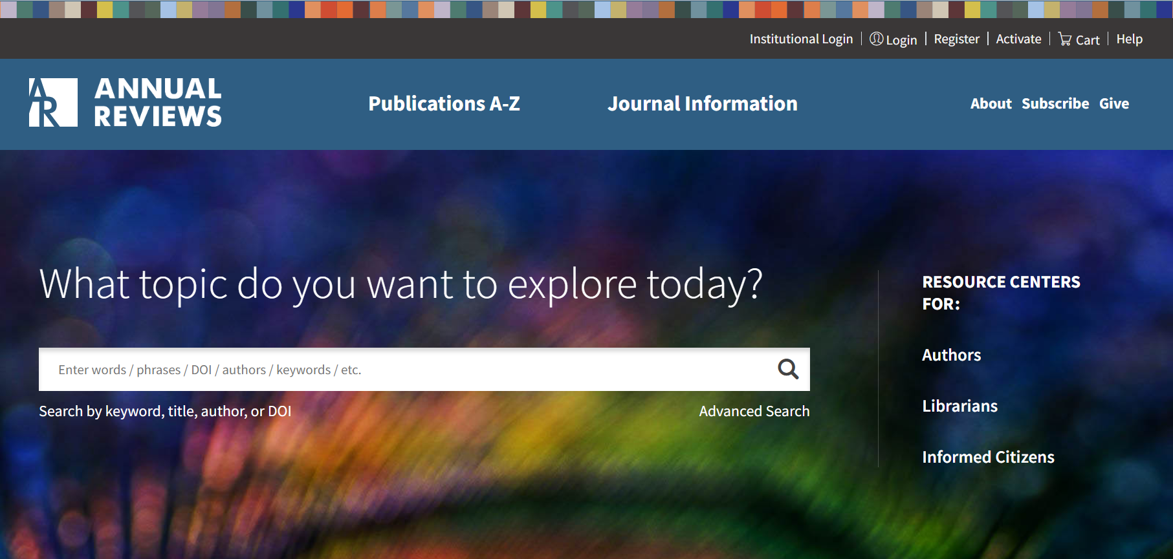
AR数据库平台-主页
使用指南
导航栏，点击相应选项卡浏览相关资源
快速检索
高级检索
作者中心，图书馆资料等

Slide 9
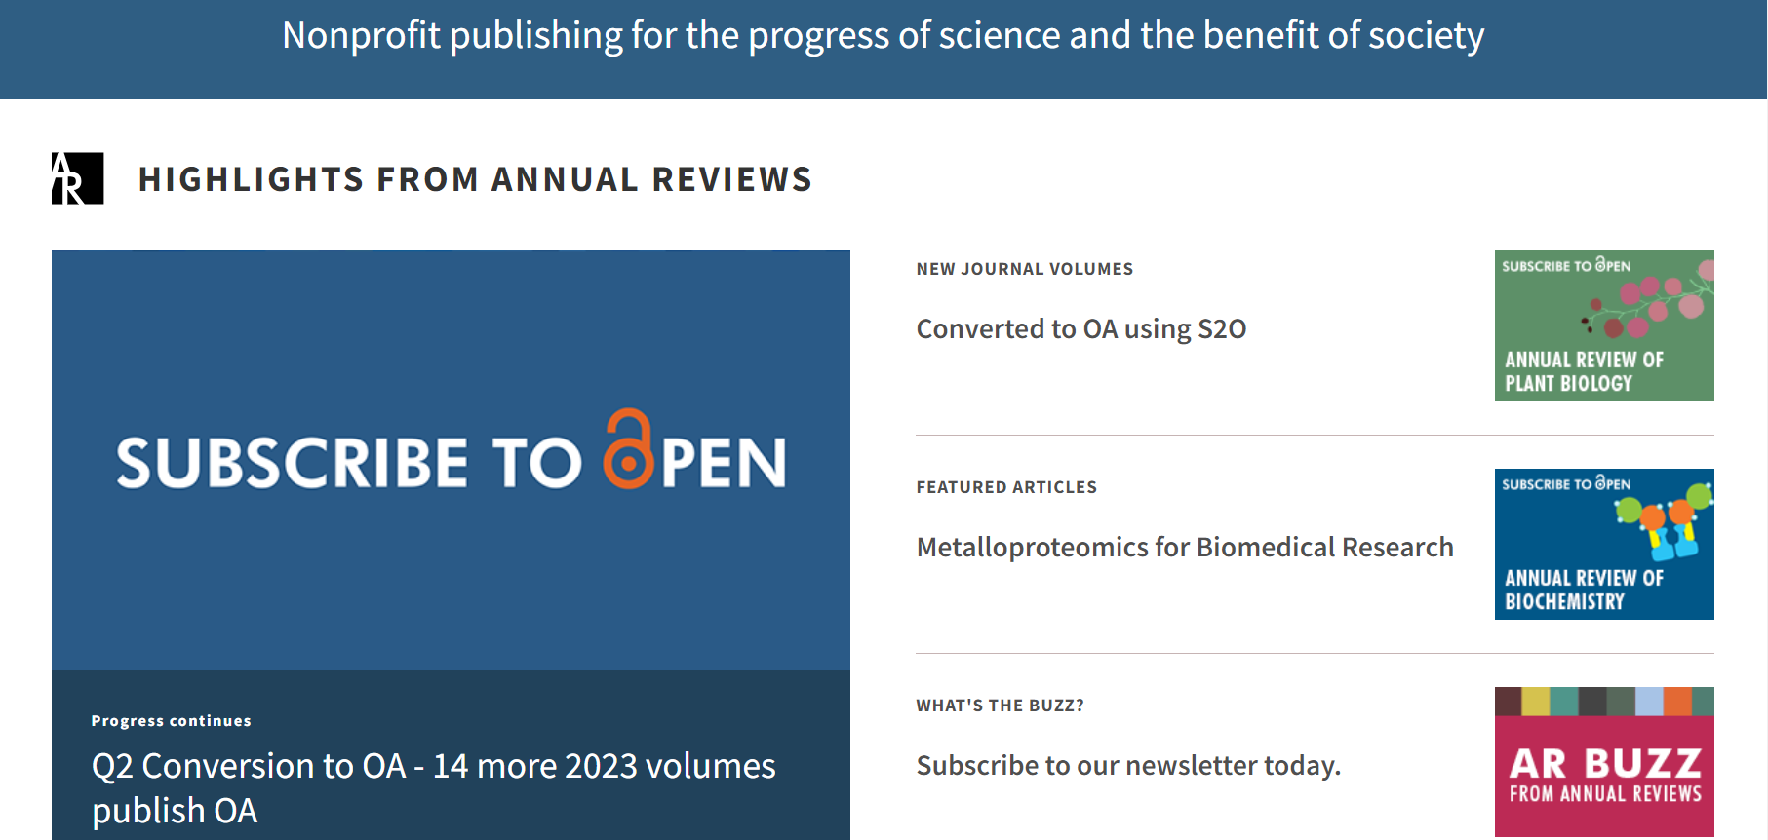
AR数据库平台-编辑精选
使用指南

Slide 10
AR数据库平台-编辑精选
使用指南

Slide 11
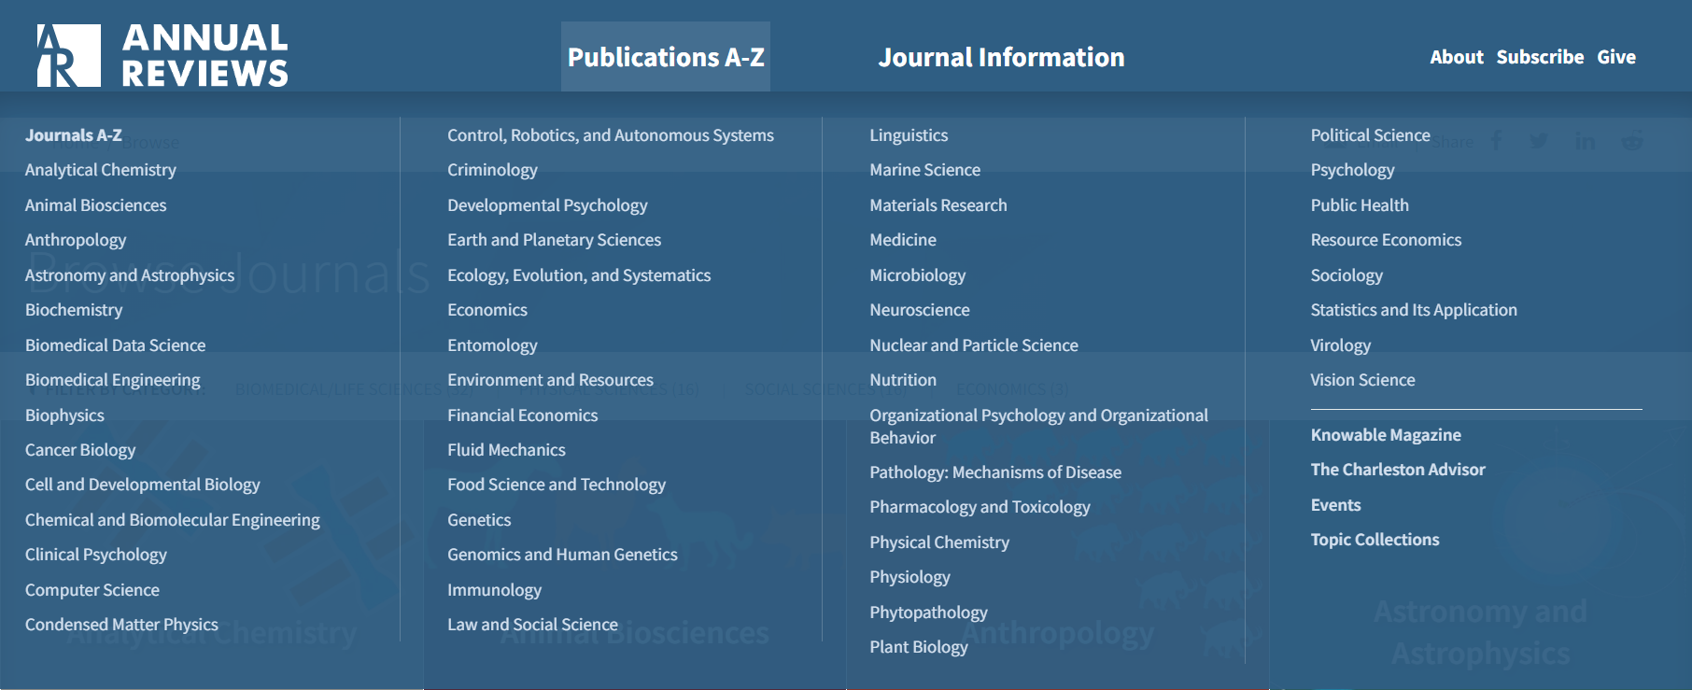
AR数据库平台-期刊列表
使用指南

Slide 12
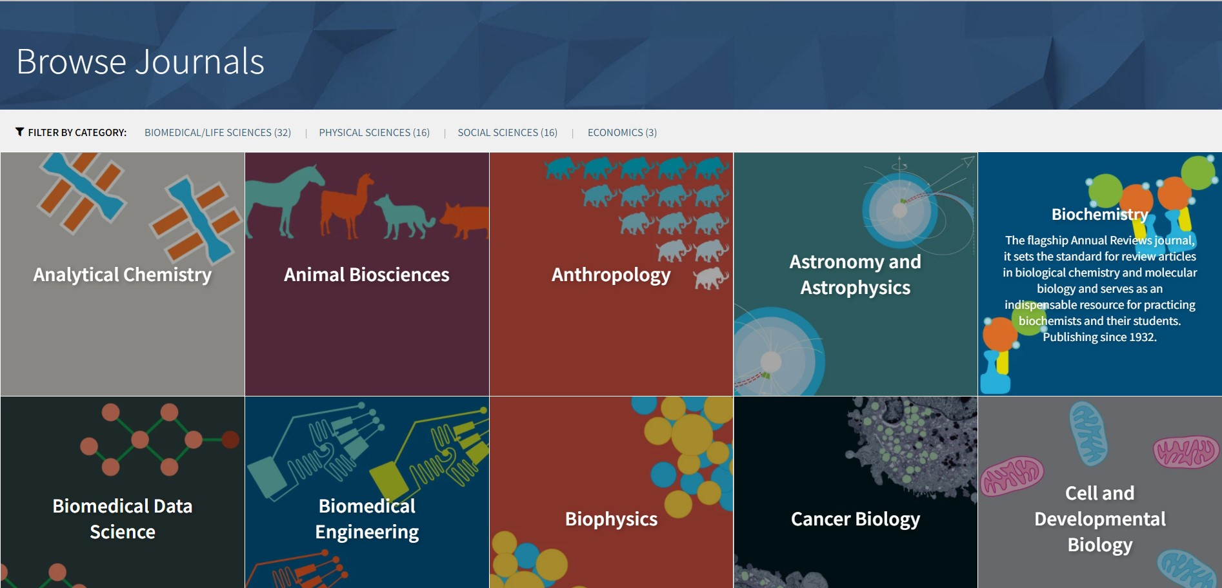
AR数据库平台-期刊列表
使用指南
按照不同的学科类别筛选期刊
选择相应学科下的期刊，点击进入期刊主页
Biochemistry

Slide 13
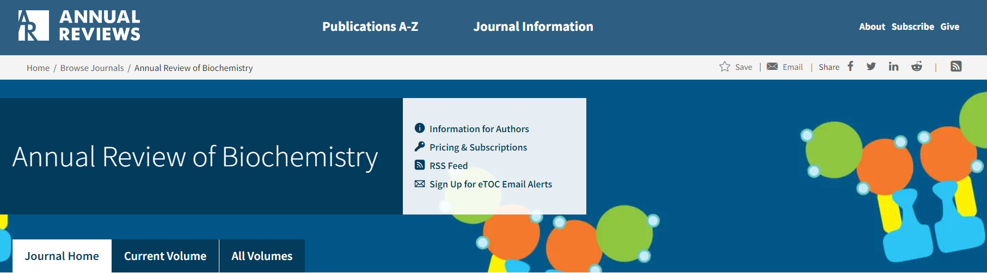
AR数据库平台-浏览期刊
使用指南
收藏
作者中心
订阅和定价
RSS订阅
注册eTOC电子邮件提醒
主页
现刊
所有卷期
查看当前期刊目录
编辑信息
Notes:
换内容

Slide 14
AR数据库平台-浏览期刊
使用指南
现刊精选
Notes:
换内容

Slide 15
AR数据库平台-浏览期刊
高阅读
高引用
使用指南
Notes:
换内容

Slide 16
AR数据库平台-浏览期刊
使用指南
猜你喜欢
Notes:
换内容

Slide 17
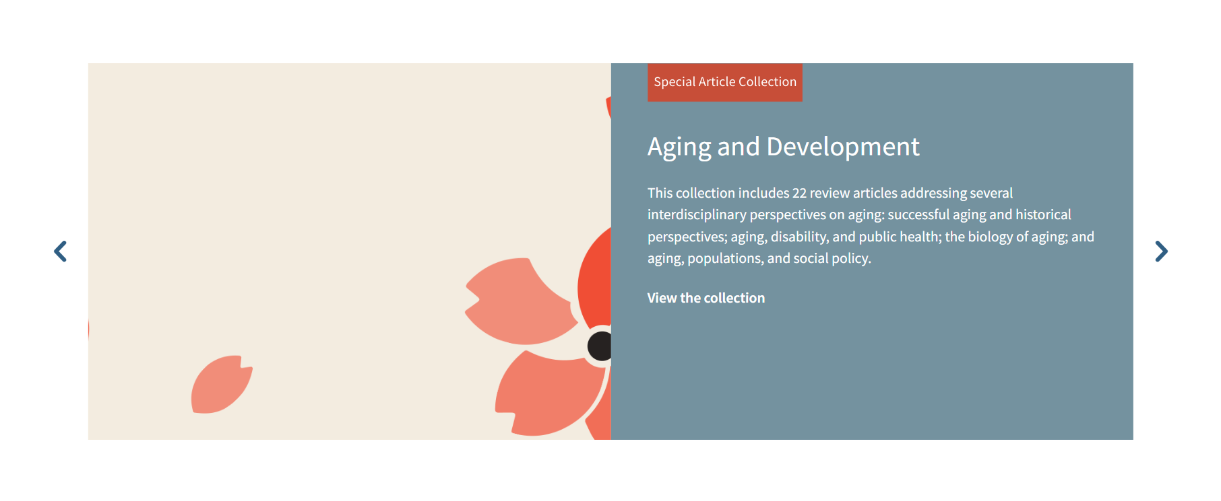
AR数据库平台-浏览期刊
专题推荐
使用指南
Notes:
换内容

Slide 18
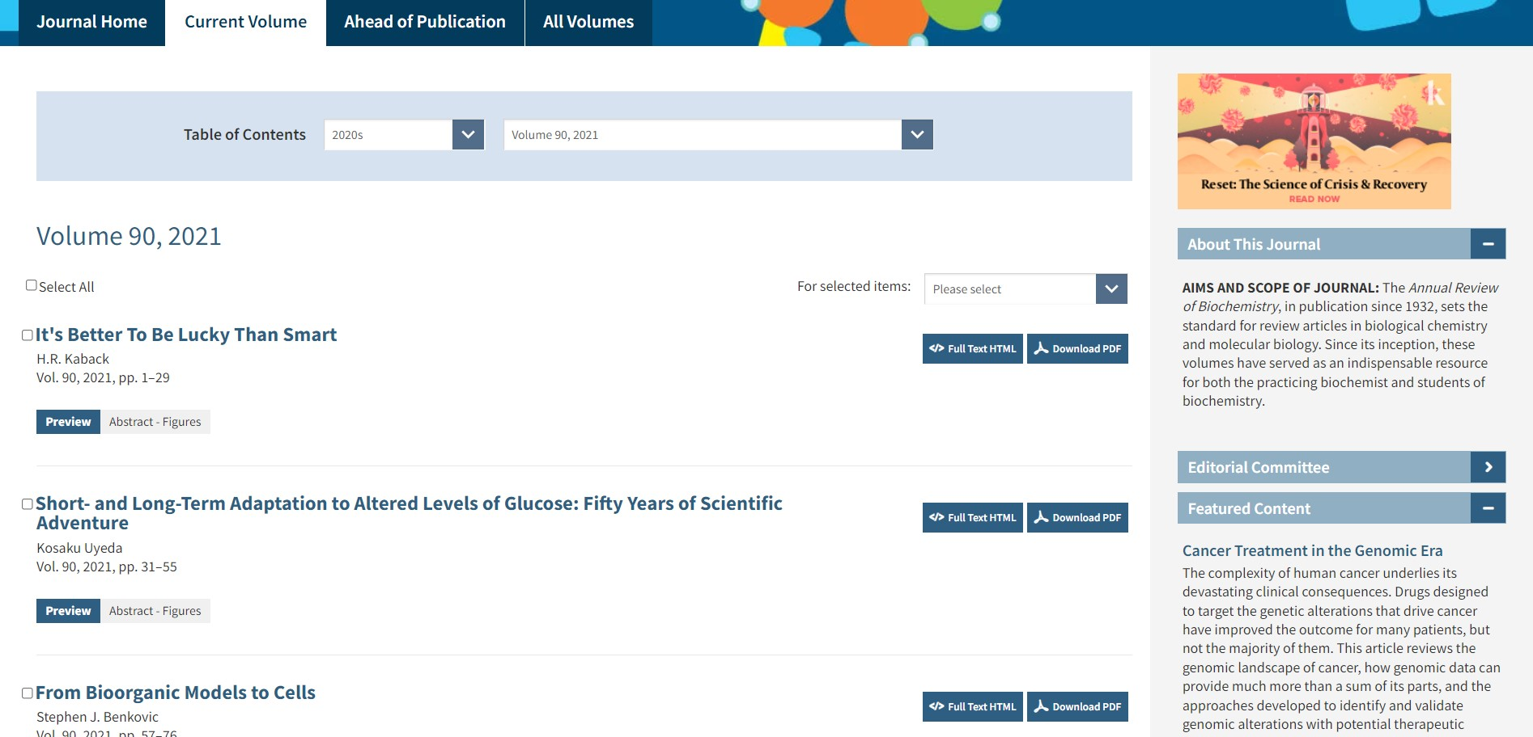
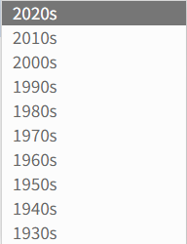
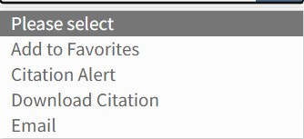
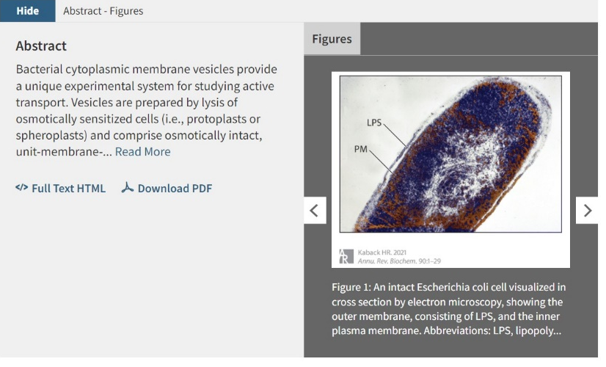
AR数据库平台-浏览文章
使用指南
预览摘要及图表
批量操作
全文阅读与PDF下载

Slide 19
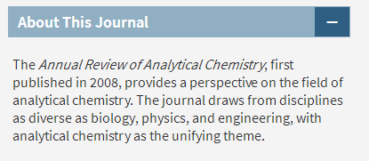
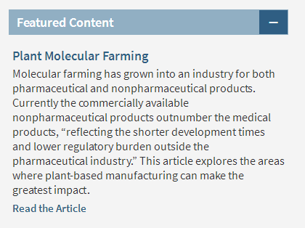
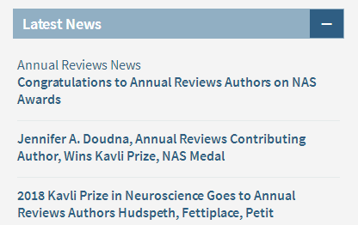
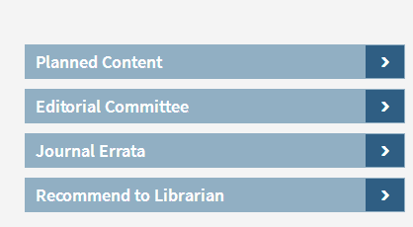
查看这本期刊的信息
侧边栏
使用指南
特色内容
新闻资讯
计划出版的内容
编委会
勘误表
图书馆员提醒

Slide 20
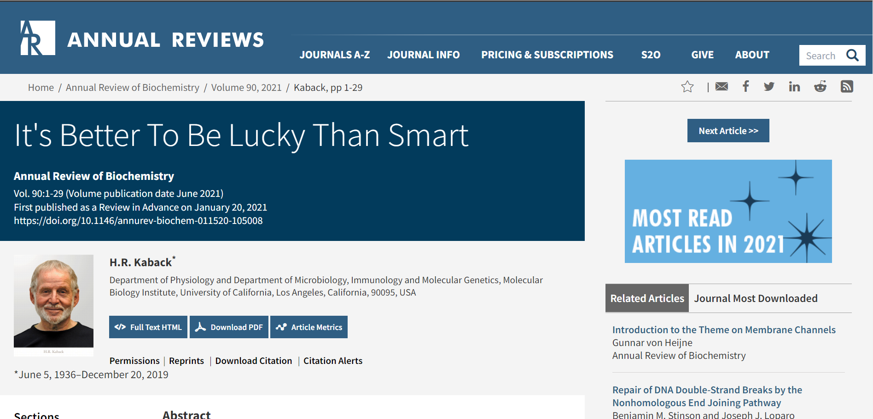
AR数据库平台-文章详情
使用指南
期刊名、卷期号、页码
添加收藏
作者信息
点此可查看前一篇或后一篇文章
下载PDF; 补充材料; 文章度量
文献引用及相关文章
打印; 下载引用; 引用提醒

Slide 21
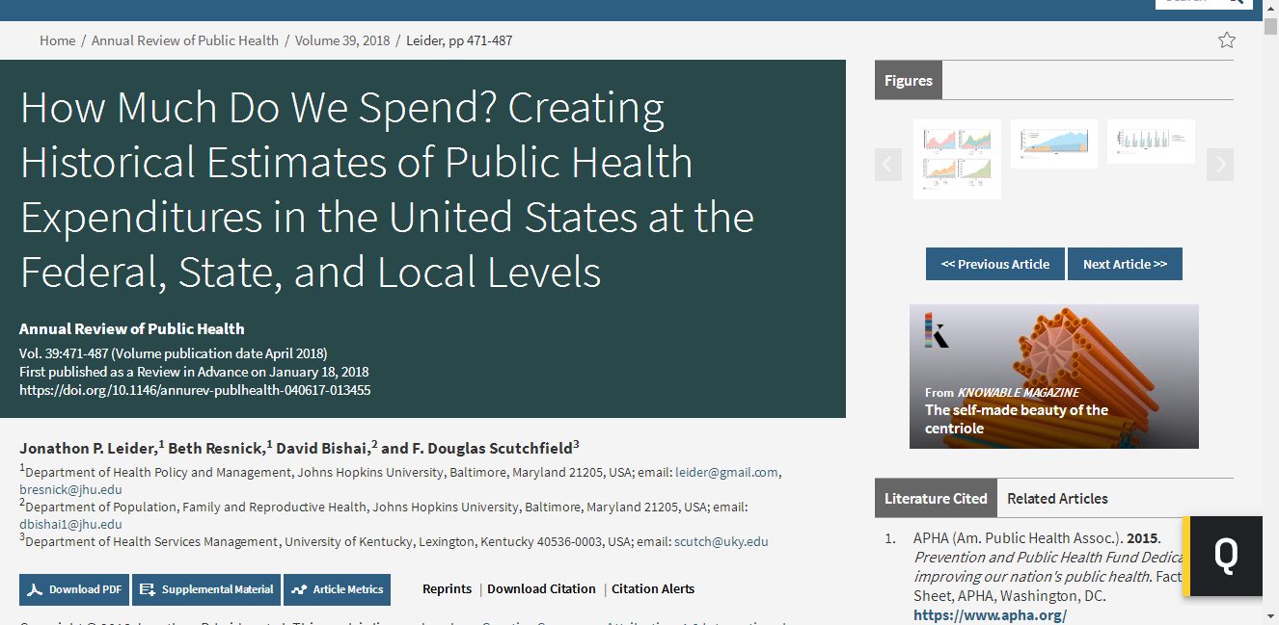
AR数据库平台-文章详情
使用指南
查看本篇文章包含的图片

Slide 22
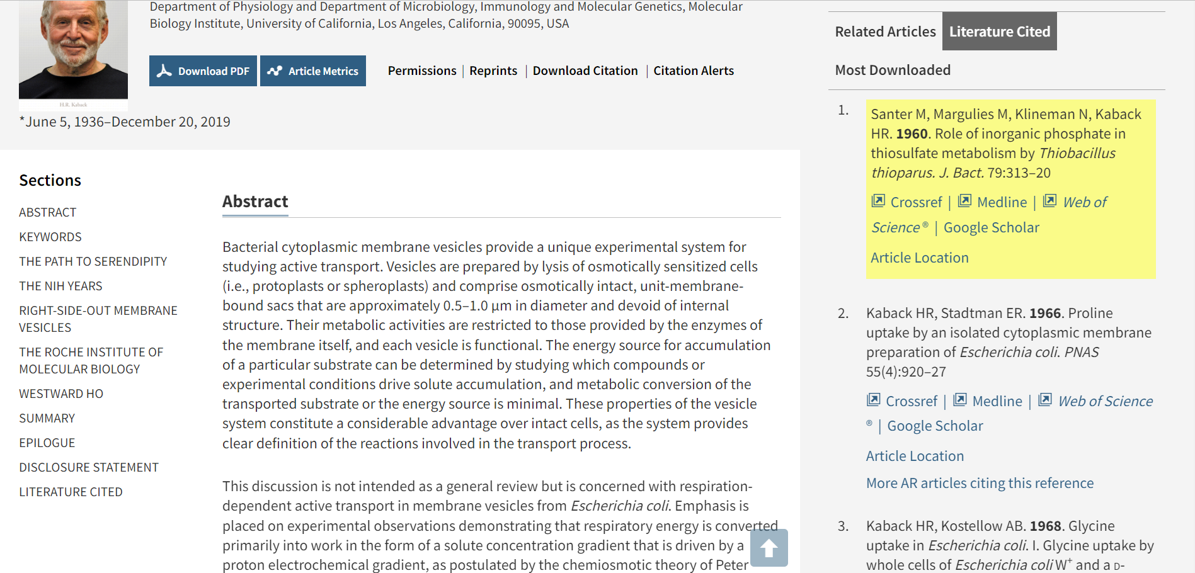
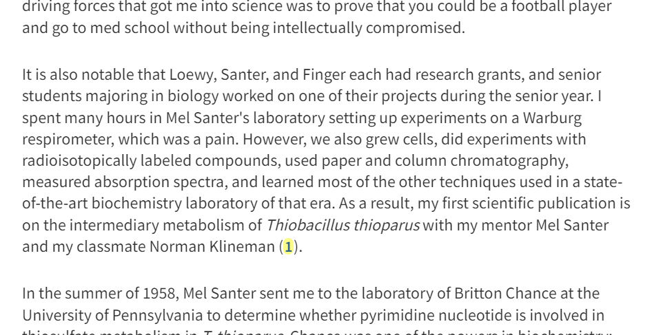
AR数据库平台-文章详情
点击链接查看引文
使用指南
文章内容目录
引文编号可跳转查看边栏信息

Slide 23
Annual Reviews 检索
使用指南
快速检索
快速检索区始终位于页面的右上角，及主页
高级检索
点击主页快速检索区中的“Advanced Search”链接，可进入高级检索页面

Slide 24
快速检索
使用指南
快速检索-单词、短语、DOI号、作者及关键词进行

Slide 25
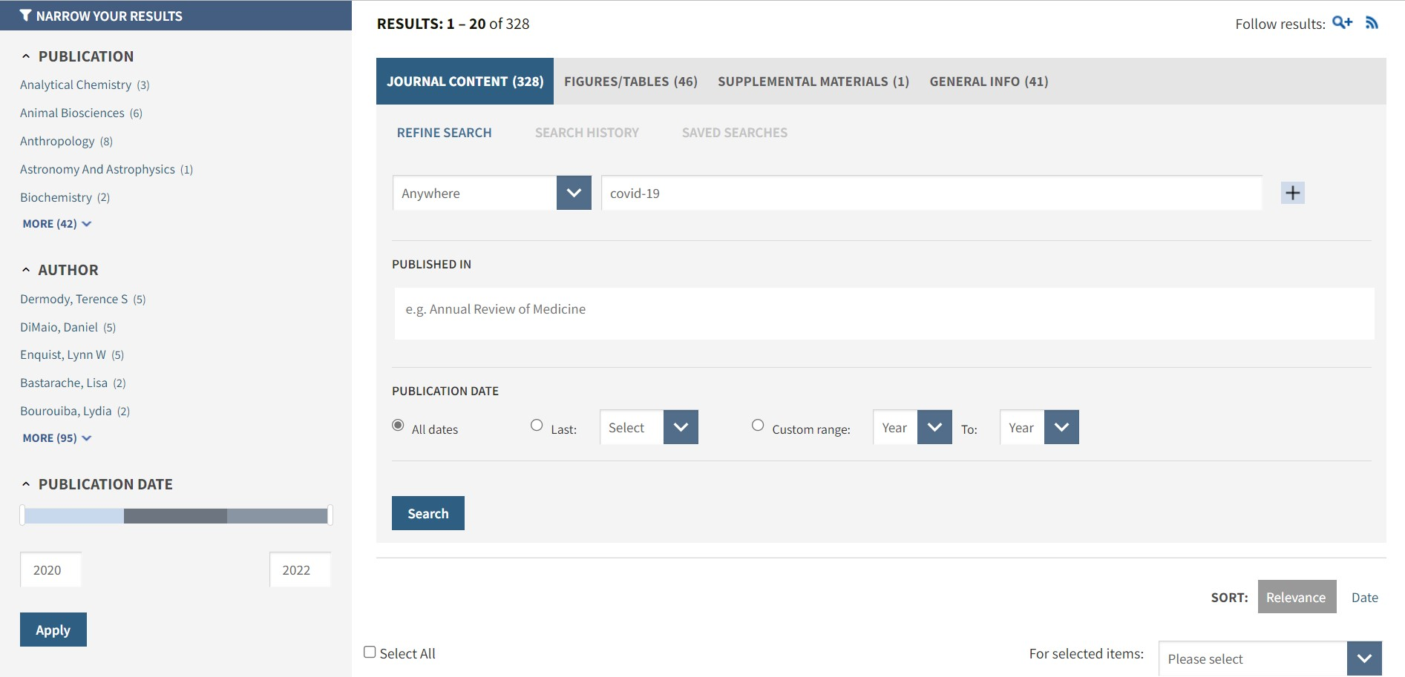
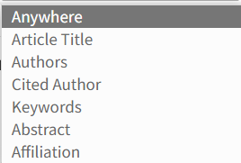
快速检索-结果页
限定要检索的学科领域或期刊、作者及发表年限
检索结果总数量包括期刊、图表、作者及补充材料
使用指南
保存检索 RSS服务
检索历史、保存检索记录
选择检索范围：全文、文章题名、作者、引文作者、关键词、摘要等
选择检索时间范围

Slide 26
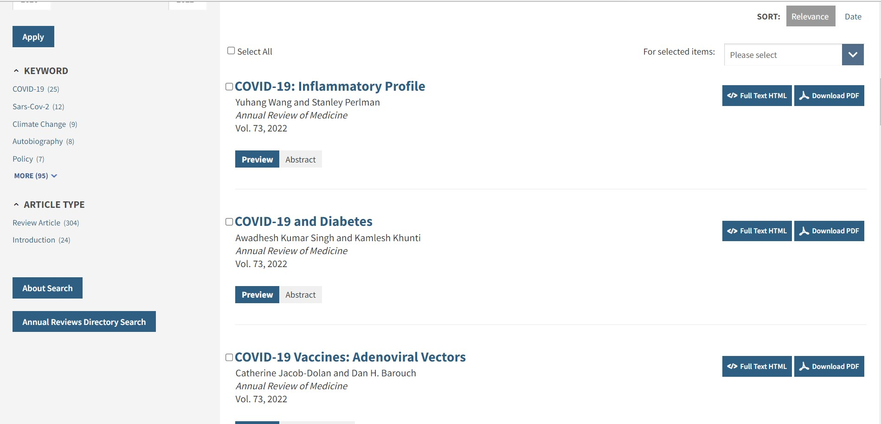
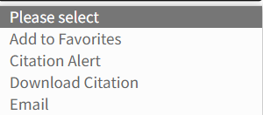
快速检索-结果页
使用指南
限定关键词、文章类型
按关联程度或时间排序
文章批量操作

Slide 27
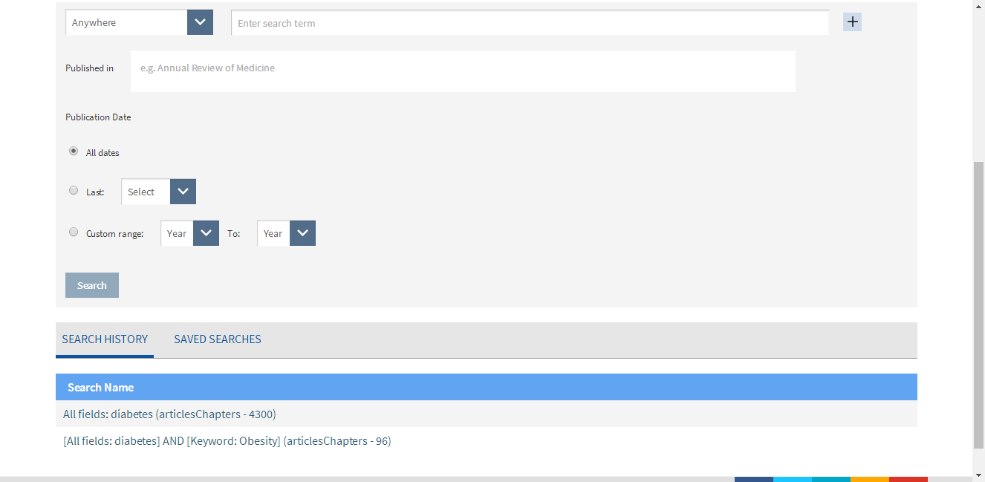
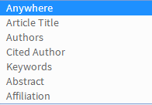
高级检索
增加检索条目
使用指南
选择检索范围：全文、文章题名、作者、引文作者、关键词、摘要等
限定出版的期刊
选择检索时间范围
查看检索历史及保存检索记录
历史检索记录

Slide 28
ARs数据库个性服务
使用指南
收藏喜爱的期刊 / 文章
推荐文章
电子邮件提醒
期刊的新期目次信息
文章被引用的信息
期刊更新信息的RSS订阅跟踪

Slide 29
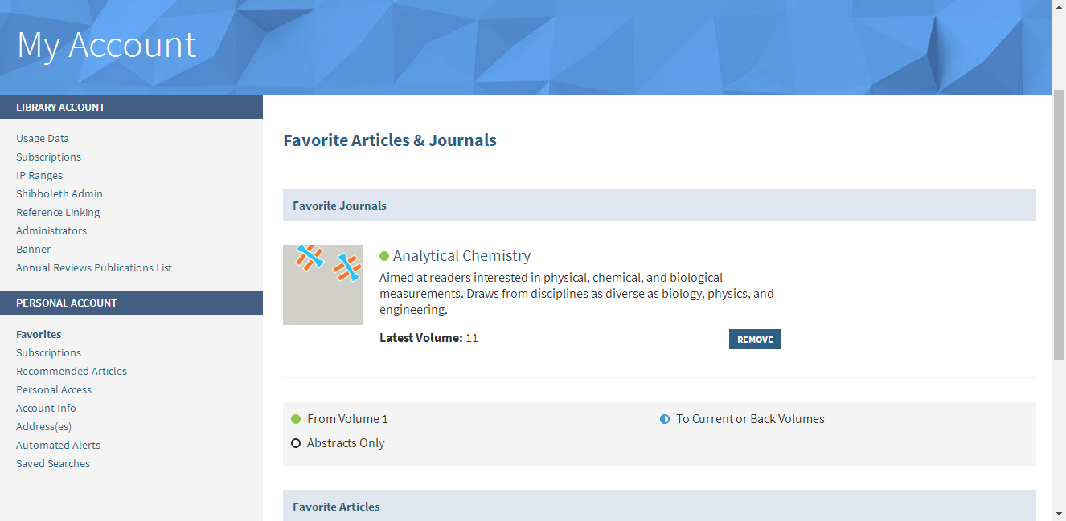
个人账号-首页
使用指南

Slide 30
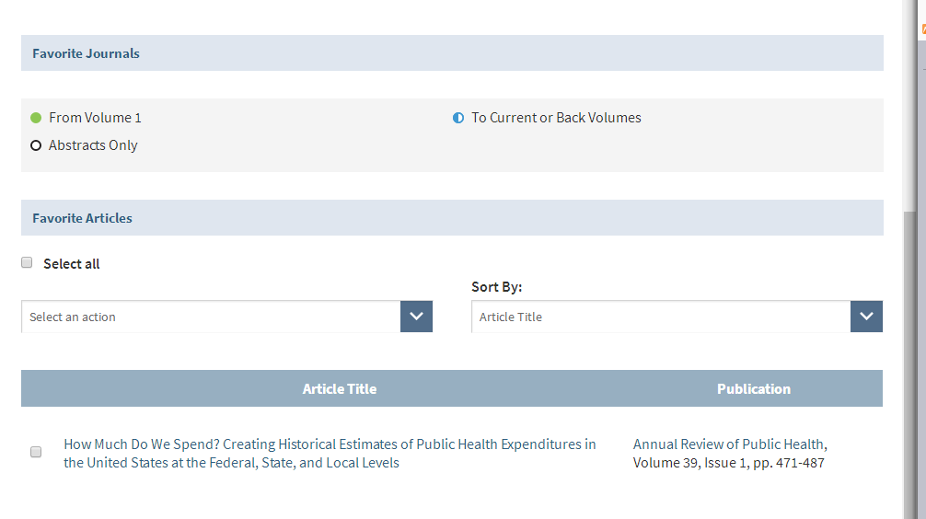
个人账号-收藏
使用指南
收藏的期刊
从第一期开始看
查看当前期刊
只看摘要
收藏的文章
可以发送邮件给朋友、下载及跟踪引文，或删除收藏
按照出版物排序或按照出版时间排序

Slide 31
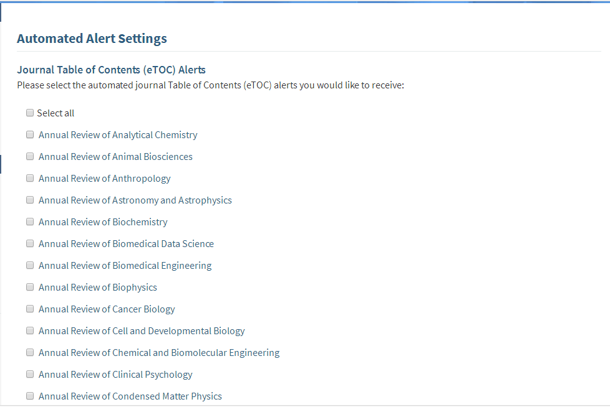
个人账号-提醒设置
使用指南
选择您想要接收提醒的期刊，会提醒您更新的期刊目录

Slide 32
联系我们
李茜茹 iGroup
Grace_li@igroup.com.cn
iGroup官方微信公众号，汇聚国内外学术图书馆和出版界前沿资讯，图书馆员在线研修课堂等信息；还有Thieme, BMJ, JAMA等期刊数据库，以及lecturio, Visible Body等学习平台，联系我获取免费试用或其他咨询服务。

